Slide 1
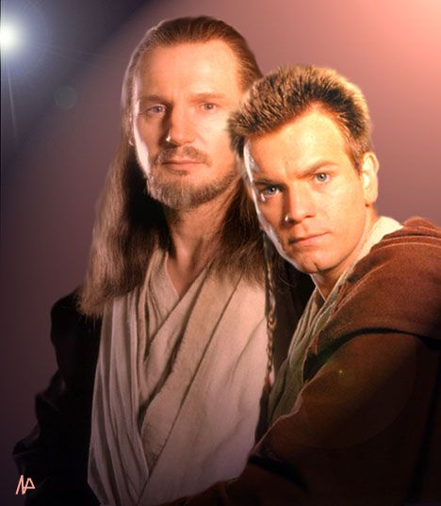
Kako ne uspjeti
Analiza neuspjeha
undo vs funkcija učenja

Slide 2
Primjer 1 : Kako trošak od 4 % može dovesti do neuspjeha
Izvor : Kohezijski fond EU
Natječaj: Povećanje gospodarske aktivnosti i konkurentnosti MSP
Vrijednost projekta: 10.800.000 kn (poticaj: 6.480.000 kn)
Opseg projekta: 320 stranica
Vrijeme pripreme projekta: 2 mjeseca
Vrijeme pisanja prijave: 3 tjedna
Razlog neuspjeha: nedovoljna dokumentacija za gradnju montažne hale
Vrijednost hale: 417.640 kn
Projekt Do-Over ?

Slide 3
Primjer 2 : Kako naš omiljeni lako ćemo može dovesti do neuspjeha
Izvor : Kohezijski fond EU
Natječaj: Povećanje gospodarske aktivnosti i konkurentnosti MSP
Vrijednost projekta: 7.800.000 kn
Opseg projekta: 200 stranica
Vrijeme pripreme projekta: 2 mjeseca
Vrijeme pisanja prijave: 2 tjedna
Razlog neuspjeha: s dijelom projekta nije započeto na vrijeme
Projekt Do-Over ?

Slide 4
Primjer 3 : Kako neozbiljnost može dovesti do neuspjeha
Izvor : Kohezijski fond EU
Natječaj: Povećanje gospodarske aktivnosti i konkurentnosti MSP
Vrijednost projekta: cca. 900.000 EUR i 1,500.000 EUR
Opseg projekta: 200 i 220 stranica
Vrijeme pripreme projekta: 2 x 1 mjesec
Vrijeme pisanja prijave: 2 x 1 tjedan
Razlog neuspjeha: projekt nije prijavljen jer nisu na vrijeme prikupljene potrebne bankovne garancije
Projekt Do-Over ?

Slide 5
Primjer 4 : Kako potencijal firme može dovesti do neuspjeha
Izvor : Ministarstvo gospodarstva
Natječaj: Operativni program regionalnih potpora za ulaganje u opremu za 2014. godinu
Vrijednost projekta: 2,700.000 kn
Opseg projekta: 180 stranica
Vrijeme pripreme projekta: 1 mjesec
Vrijeme pisanja prijave: 1 tjedan
Ocjena tehnička dijela: 5,0
Razlog neuspjeha: ocjena firme nije bila dovoljno visoka (izvoz)
Projekt Do-Over ?

Slide 6
Primjer 5 : Kako nepoznavanje materije može dovesti do neuspjeha
Izvor : Ministarstvo gospodarstva
Natječaj: Operativni program regionalnih potpora za ulaganje u opremu za 2014. godinu
Vrijednost projekta: 650.000 kn
Opseg projekta: 40 stranica
Vrijeme pripreme projekta:
Vrijeme pisanja prijave:
Razlog neuspjeha: nedovoljno dobar projekt radi nepoznavanja materije
Projekt Do-Over ?

Slide 7
Primjer 6 : Kako nepažljivo čitanje uputa može dovesti do neuspjeha
Izvor : Ministarstvo poduzetništva i obrta
Natječaj: Poduzetnički impuls A1
Vrijednost projekta: 190.000 kn
Opseg projekta: 30 stranica
Vrijeme pripreme projekta: 2 tjedna
Vrijeme pisanja prijave: 1 tjedan
Razlog neuspjeha: poslan samo orginal, ne i kopija
Projekt Do-Over ?

Slide 8
Primjer 7 : Neuspjeh koji i nije tako strašan
Izvor : Ministarstvo poduzetništva i obrta
Natječaj: Poduzetnički impuls A1
Vrijednost projekta: 500.000 – 800.000 EUR
Opseg projekta:
Vrijeme pripreme projekta: 1 tjedan – 2 projekta
Vrijeme pisanja prijave:
Razlog neuspjeha: projekt nije niti započet jer je na vrijeme uočena nemogućnost kreditiranja preostalog dijela investicije (hladne noge)
Projekt Do-Over ?

Slide 9
Pitanja – problemi – želje !

